Slide 1



Lliçó 22 Índex
Recordeu!
Podeu recórrer totes les seccions (intro o clic amb el mouse) o escolliu la secció que us interessi fent-hi clic. Escolliu “Posa’t a prova!” només després de passar per tots els continguts de la lliçó!
1. Matriu Adjunta
2. Inversa d’una Matriu
Posa’t a prova!
By EngiMath TEAM

Slide 2



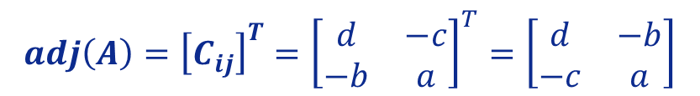

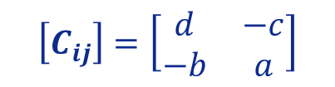
Lliçó 22
Sigui A una matriu quadrada d’ordre n. Anomenarem matriu Adjunta de la matriu A a la transposada de la matriu dels cofactors i es denota per $adj\left(A\right)$.
1. Matriu Adjunta
Exemples
1. Considereu la matriu
$$A=\left[\begin{matrix}a & b \\ c & d\end{matrix}\right].$$
2. Inversa d’una Matriu
Calculeu la matriu Adjunta de A.
Per trobar la matriu Adjunta, primer es calculen els cofactors de la matriu A.
$${C_{11}={\left(−1\right)}^{1+1} M}_{11}={\left(−1\right)}^{2}×\left|d\right|=d$$
$${C_{12}={\left(−1\right)}^{1+2} M}_{12}={\left(−1\right)}^{3}×\left|c\right|=−c$$
$${C_{21}={\left(−1\right)}^{2+1} M}_{21}={\left(−1\right)}^{3}×\left|b\right|=−b$$
$${C_{22}={\left(−1\right)}^{2+2} M}_{22}={\left(−1\right)}^{4}×\left|a\right|=a$$
Posa’t a prova!
Així, la matriu dels cofactor de A és
$$\left[C_{ij}\right]=\left[\begin{matrix}d & −c \\ −b & a\end{matrix}\right]$$
Aleshores,
$$adj\left(A\right)={\left[C_{ij}\right]}^{T}={\left[\begin{matrix}d & −c \\ −b & a\end{matrix}\right]}^{T}=\left[\begin{matrix}d & −b \\ −c & a\end{matrix}\right]$$

Slide 3



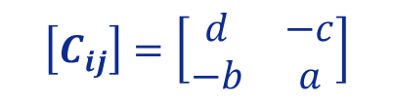




Lliçó 22
Sigui A una matriu quadrada d’ordre n. Anomenarem matriu Adjunta de la matriu A a la transposada de la matriu dels cofactors i es denota per $adj\left(A\right)$.
1. Matriu Adjunta
Exemples
$$adj\left(A\right)=\left[\begin{matrix}d & −b \\ −c & a\end{matrix}\right]$$
1. Considereu la matriu
$$A=\left[\begin{matrix}a & b \\ c & d\end{matrix}\right].$$
$$a$$
$$b$$
$$c$$
$$d$$
2. Inversa d’una Matriu
Calculeu la matriu Adjunta de A.
Per a una matriu $2×2$
només cal:
Per a trobar la matriu Adjunta, primer es calcula la matriu dels cofactors de la matriu A.
$${C_{11}={\left(−1\right)}^{1+1} M}_{11}={\left(−1\right)}^{2}×\left|d\right|=d$$
$${C_{12}={\left(−1\right)}^{1+2} M}_{12}={\left(−1\right)}^{3}×\left|c\right|=−c$$
$${C_{21}={\left(−1\right)}^{2+1} M}_{21}={\left(−1\right)}^{3}×\left|b\right|=−b$$
$${C_{22}={\left(−1\right)}^{2+2} M}_{22}={\left(−1\right)}^{4}×\left|a\right|=a$$
Posa’t a prova!
Així, la matriu dels cofactor de A és
$$\left[C_{ij}\right]=\left[\begin{matrix}d & −c \\ −b & a\end{matrix}\right]$$
Per ser pràctics repasseu tots els passos!...
Aleshores,
$$adj\left(A\right)={\left[C_{ij}\right]}^{T}={\left[\begin{matrix}d & −c \\ −b & a\end{matrix}\right]}^{T}=\left[\begin{matrix}d & −b \\ −c & a\end{matrix}\right]$$
Només cal recordar-ho …

Slide 4






Lliçó 22
Sigui A una matriu quadrada d’ordre n. Anomenarem matriu Adjunta de la matriu A a la transposada de la matriu dels cofactors i es denota per $adj\left(A\right)$.
1. Matriu Adjunta
Exemples
Intercanviar la posició dels elements diagonals
$$adj\left(A\right)=\left[\begin{matrix}d & −b \\ −c & a\end{matrix}\right]$$
$$−b$$
1. Considereu la matriu
$$A=\left[\begin{matrix}a & b \\ c & d\end{matrix}\right].$$
$$adj\left(\right)$$
$$a$$
$$b$$
$$−c$$
$$d$$
$$c$$
Per a una matriu $2×2$
només cal:
Canviar el signe dels altres elements
2. Inversa d’una Matriu
Calculeu la matriu Adjunta de A.
Per a trobar la matriu Adjunta, primer es calcula la matriu dels cofactors de la matriu A.
$${C_{11}={\left(−1\right)}^{1+1} M}_{11}={\left(−1\right)}^{2}×\left|d\right|=d$$
$${C_{12}={\left(−1\right)}^{1+2} M}_{12}={\left(−1\right)}^{3}×\left|c\right|=−c$$
$${C_{21}={\left(−1\right)}^{2+1} M}_{21}={\left(−1\right)}^{3}×\left|b\right|=−b$$
$${C_{22}={\left(−1\right)}^{2+2} M}_{22}={\left(−1\right)}^{4}×\left|a\right|=a$$
Posa’t a prova!
$$\left[C_{ij}\right]=\left[\begin{matrix}d & −c \\ −b & a\end{matrix}\right]$$
Per ser pràctics repasseu tots els passos!...
Així, la matriu dels cofactor de A és
Aleshores,
$$adj\left(A\right)={\left[C_{ij}\right]}^{T}={\left[\begin{matrix}d & −c \\ −b & a\end{matrix}\right]}^{T}=\left[\begin{matrix}d & −b \\ −c & a\end{matrix}\right]$$
Només cal recordar-ho …

Slide 5



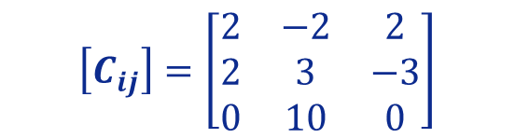
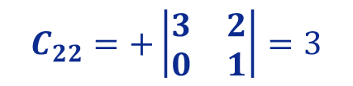



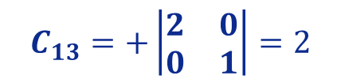
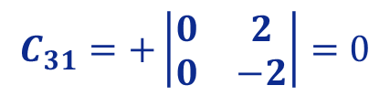
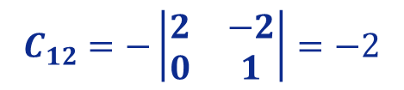
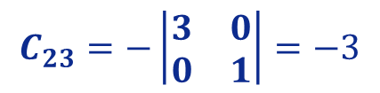

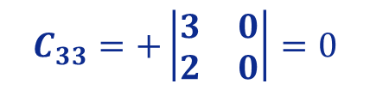
Lliçó 22
Sigui A una matriu quadrada d’ordre n. Anomenarem matriu Adjunta de la matriu A a la transposada de la matriu dels cofactors i es denota per $adj\left(A\right)$.
1. Matriu Adjunta
Exemples
$$B=\left[\begin{matrix}3 & 0 & 2 \\ 2 & 0 & −2 \\ 0 & 1 & 1\end{matrix}\right].$$
2. Considereu la matriu
Calculeu la matriu Adjunta de B.
2. Inversa d’una Matriu
Per a trobar la matriu Adjunta, primer es calcula la matriu dels cofactors de B
$$C_{11}=+\left|\begin{matrix}0 & −2 \\ 1 & 1\end{matrix}\right|=2$$
$$C_{12}=−\left|\begin{matrix}2 & −2 \\ 0 & 1\end{matrix}\right|=−2$$
$$C_{13}=+\left|\begin{matrix}2 & 0 \\ 0 & 1\end{matrix}\right|=2$$
$$C_{21}=−\left|\begin{matrix}0 & 2 \\ 1 & 1\end{matrix}\right|=2$$
$$C_{22}=+\left|\begin{matrix}3 & 2 \\ 0 & 1\end{matrix}\right|=3$$
$$C_{23}=−\left|\begin{matrix}3 & 0 \\ 0 & 1\end{matrix}\right|=−3$$
$$C_{31}=+\left|\begin{matrix}0 & 2 \\ 0 & −2\end{matrix}\right|=0$$
$$C_{32}=−\left|\begin{matrix}3 & 2 \\ 2 & −2\end{matrix}\right|=10$$
$$C_{33}=+\left|\begin{matrix}3 & 0 \\ 2 & 0\end{matrix}\right|=0$$
Posa’t a prova!
Aleshores, la matriu dels cofactors de B és
Aleshores,
$$\left[C_{ij}\right]=\left[\begin{matrix}2 & −2 & 2 \\ 2 & 3 & −3 \\ 0 & 10 & 0\end{matrix}\right]$$
$$adj\left(B\right)={\left[C_{ij}\right]}^{T}=\left[\begin{matrix}2 & 2 & 0 \\ −2 & 3 & 10 \\ 2 & −3 & 0\end{matrix}\right]$$

Slide 6


Lliçó 22
Sigui A una matriu quadrada d’ordre n. Anomenarem matriu Adjunta de la matriu A a la transposada de la matriu dels cofactors i es denota per $adj\left(A\right)$.
1. Matriu Adjunta
NOTA
Matrius més grans
2. Inversa d’una Matriu
Per a matrius més grans (4x4, 5x5,…) es fan exactament els mateixos passos, però amb molts més càlculs.
Posa’t a prova!
Per exemple, en una matriu 4x4 s’han de calcular 16 determinants 3x3. Per tant, en aquests casos, s’acostuma a fer servir l’ordinador per a fer els càlculs.

Slide 7




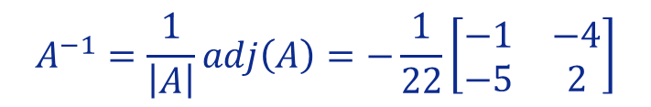


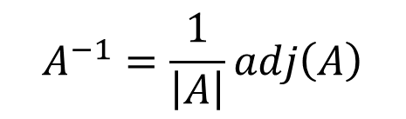

Lliçó 22
Si A és una matriu invertible, és a dir $\left|A\right|≠0,$ aleshores la seva matriu inversa es pot obtenir mitjançant la fórmula
1. Matriu Adjunta
$$A^{−1}=\frac{1}{\left|A\right|}adj\left(A\right)$$
Exemples
1. Considereu la matriu
$$A=\left[\begin{matrix}2 & 4 \\ 5 & −1\end{matrix}\right].$$
2. Inversa d’una Matriu
Determineu si la matriu A és invertible i, si és així, cerqueu la matriu inversa fent servir la fórmula anterior.
Primer es calcula el determinant de la matriu A
$$\left|A\right|=\left|\begin{matrix}2 & 4 \\ 5 & −1\end{matrix}\right|=−2−20=−22≠0.$$
Aleshores, A és invertible.
Posa’t a prova!
Després, es troba la matriu dels cofactors de A,
$$\left[C_{ij}\right]=\left[\begin{matrix}d & −c \\ −b & a\end{matrix}\right]=\left[\begin{matrix}−1 & −5 \\ −4 & 2\end{matrix}\right]$$
Així, la matriu Adjunta de A és: $adj\left(A\right)=\left[\begin{matrix}−1 & −4 \\ −5 & 2\end{matrix}\right]$
Al final, fent servir la fórmula, la matriu inversa és
$$A^{−1}=\frac{1}{\left|A\right|}adj\left(A\right)=−\frac{1}{22}\left[\begin{matrix}−1 & −4 \\ −5 & 2\end{matrix}\right]$$

Slide 8



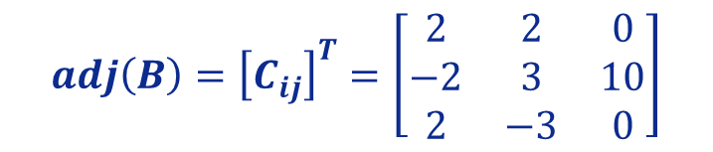

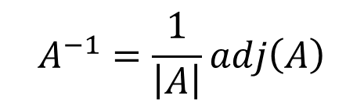
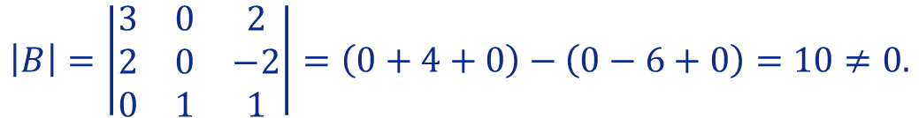

Lliçó 22
Si A és una matriu invertible, és a dir $\left|A\right|≠0,$ aleshores la seva matriu inversa es pot obtenir mitjançant la fórmula
1. Matriu Adjunta
$$A^{−1}=\frac{1}{\left|A\right|}adj\left(A\right)$$
Exemples
$$B=\left[\begin{matrix}3 & 0 & 2 \\ 2 & 0 & −2 \\ 0 & 1 & 1\end{matrix}\right].$$
2. Considereu la matriu
Determineu si B és invertible i,
2. Inversa d’una Matriu
si és així, cerqueu la matriu inversa fent servir la fórmula anterior.
Primer es calcula el determinant de B, fent servir la regla de Sarrus (Lliçó 15)
$$\left|B\right|=\left|\begin{matrix}3 & 0 & 2 \\ 2 & 0 & −2 \\ 0 & 1 & 1\end{matrix}\right|=\left(0+4+0\right)−\left(0−6+0\right)=10≠0.$$
Aleshores, B és invertible.
Posa’t a prova!
Després, es calcula la matriu adjunta de B (Exemple 2 de la Matriu Adjunta)
$$adj\left(B\right)={\left[C_{ij}\right]}^{T}=\left[\begin{matrix}2 & 2 & 0 \\ −2 & 3 & 10 \\ 2 & −3 & 0\end{matrix}\right]$$
Fent servir la fórmula, la matriu inversa és
$$B^{−1}=\frac{1}{10}\left[\begin{matrix}2 & 2 & 0 \\ −2 & 3 & 10 \\ 2 & −3 & 0\end{matrix}\right]$$

Slide 9

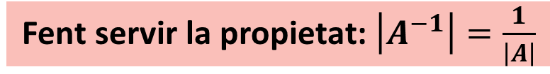
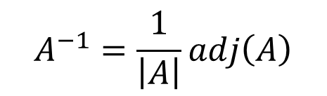
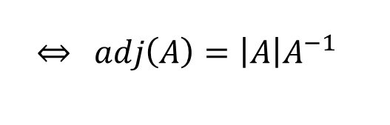
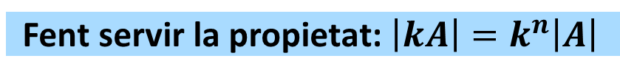
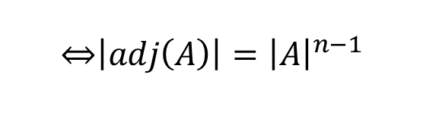
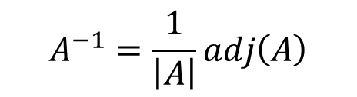
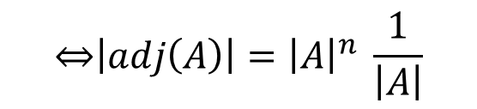
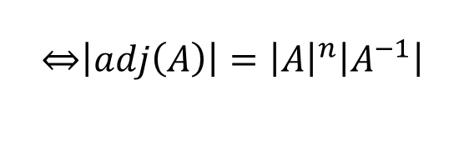
Lliçó 22
Si A és una matriu invertible, és a dir $\left|A\right|≠0,$ aleshores la seva matriu inversa es pot obtenir mitjançant la fórmula
1. Matriu Adjunta
$$A^{−1}=\frac{1}{\left|A\right|}adj\left(A\right)$$
Nota
Sigui A una matriu quadrada d’ordre n, invertible, aleshores
2. Inversa d’una Matriu
$$A^{−1}=\frac{1}{\left|A\right|}adj\left(A\right)$$
$\underset{⇔}{ } adj\left(A\right)=\left|A\right|A^{−1}$
Hi ha diverses “propietats” que fan servir aquesta relació. Per exemple, es pot obtenir el determinant de la matriu Adjunta a partir del determinant de A.
$$\left|adj\left(A\right)\right|=\left|\left|A\right|A^{−1}\right|$$
Posa’t a prova!
Fent servir la propietat: $\left|kA\right|=k^{n}\left|A\right|$
$$\underset{⇔}{ }\left|adj\left(A\right)\right|={\left|A\right|}^{n}\left|A^{−1}\right|$$
$$\underset{⇔}{ }\left|adj\left(A\right)\right|={\left|A\right|}^{n} \frac{1}{\left|A\right|}$$
Fent servir la propietat: $\left|A^{−1}\right|=\frac{1}{\left|A\right|}$
$$\underset{⇔}{ }\left|adj\left(A\right)\right|={\left|A\right|}^{n−1}$$

Slide 10


Lliçó 22
1. Matriu Adjunta
Potser us caldrà llapis i paper per a respondre aquestes preguntes!...
2. Inversa d’una Matriu
Posa’t a prova!

Slide 11

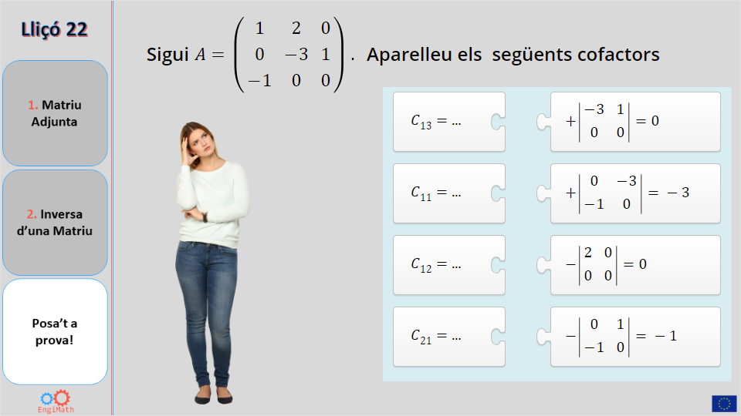
Lliçó 22
Quiz
1. Matriu Adjunta
Click the Quiz button to edit this object
2. Inversa d’una Matriu
Posa’t a prova!

Slide 12


Fi de la Lliçó 22
Esperem que us hagi estat útil!
1. Matriu Adjunta
2. Inversa d’una Matriu
Posa’t a prova!
By EngiMath TEAM

